Slide 1

“Compromisso com sua saúde”

Slide 2
Vantagens Do Projeto
Comunicação direta com o nutricionista;
Incentivo a uma alimentação correta e regulada;
Apresentação do progresso do usuário;
Cobrança de disciplina através das notificações das refeições.

Slide 3
FUNCIONALIDADES
Cadastro dos dados do usuário para melhor resultado;
Monitoramento da alimentação, exercícios físicos e estimativa de perda de peso a cada 2 semanas;
Alerta de 3 em 3 horas para alimentação;
Cadastro do email do usuário para envio de cardápios, opções de dieta, etc.;
Banco de dados para auxílio do nutricionista.

Slide 4
Requisitos
Funcionais:
O usuário irá inserir seu email;
O usuário irá inserir seu sexo;
O usuário irá inserir seu nome;
O usuário irá inserir sua idade;
O usuário irá inserir a quantidade de calorias consumidas diariamente;
O usuário irá inserir seu peso;
O usuário irá inserir sua altura;
O usuário determinará sua frequência na realização de atividades físicas;
O programa irá mostrar a quantidade de peso que o usuário perderá em duas semanas;
O usuário escolherá se deseja inserir um alarme para as refeições;
O programa irá despertar, caso o usuário escolha ativar o despertador;

Slide 5
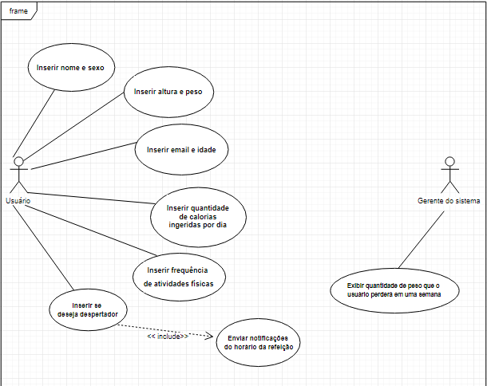

Slide 6
Integrantes do Grupo:
Luiz Fernando
João Pedro
Guilherme
Aline

